Slide 1

中国工艺美术鉴赏
空信4组
王佳琪

Slide 2
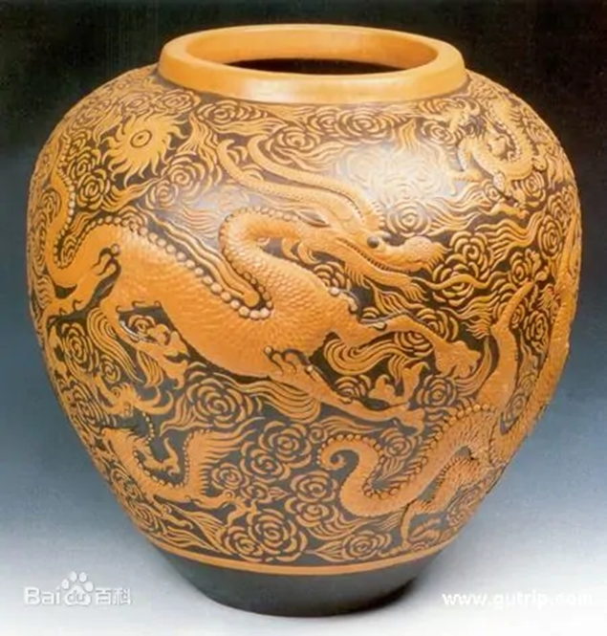



中国工艺美术简介
中国工艺美术起源于旧石器时代的石器。此后，在漫长的社会发展过程中，中国的青铜器、陶瓷、丝绸、刺绣、漆器、玉器、珐琅、金银制品和各种雕塑工艺品，相继取得辉煌成就。历史上著名的“丝绸之路”和“海上瓷器之路”，充分反映了中国工艺美术的高度发展和对中国文化乃至世界文化的影响。

Slide 3
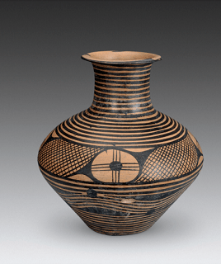

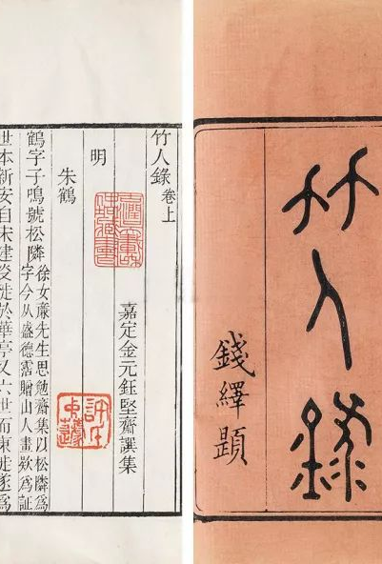
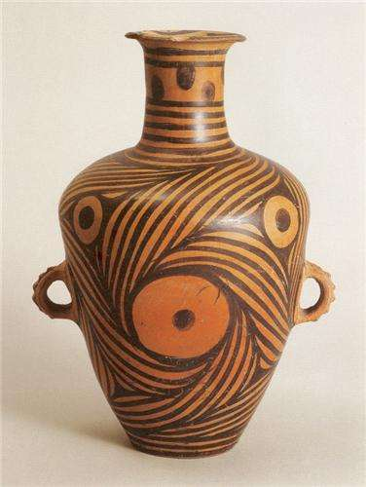
历代专著
《考工记》是春秋（公元前770年～公元前476年）末年，齐国官府工匠所记有关工艺的典籍。
《古玉图谱》是中国宋代（公元960～1279年）有关玉器工艺的专著，龙大渊著。
《蜀锦谱》元代（公元1271～1368年）费著编。叙述了四川（中国西部）古代锦院建立的历史、织锦的生产分工、产量及用途等
《髹(xiū)饰录》明代（公元1368～1644年）著名漆工黄成著。
《天工开物》为明代宋应星(公元1587～1661年)所著，成书于1637年。这是一部有关农业和手工业生产技术的百科全书
《绣谱》是清代（公元1644～1911年）丁佩所著的刺绣工艺专著。

Slide 4

中国工艺美术史-彩陶
陶器的出现，是新石器时代的主要特征之一，它在人类生活中具有很重要的意义，不仅丰富了生活用具，而且也加强了定居的稳定性。其主要加工方法有压磨、压印、堆贴和刻划等。我国最早的陶器资料是1962年在江西万年县仙人洞出土的距今8000多年的陶器。（注：随着最新考古的发掘，已证实：我国目前发现最早的陶器资料，是1993年在湖南道县玉蟾岩出土的釜形陶器残片，距今一万年左右。）

Slide 5
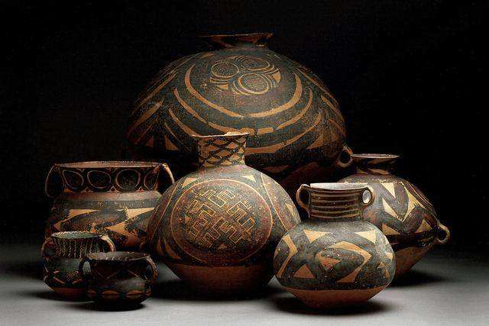
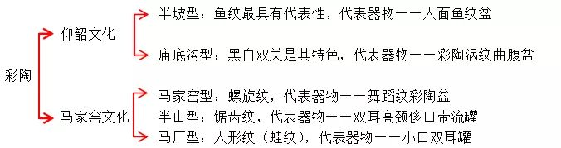
彩陶的分类
具时间先后，艺术风格特点的不同，彩陶分为半坡型、庙底沟型、马家窑型、半山型、马厂型等几种类型。彩陶是我国古代工艺美术中的一种卓越创造，它造型优美，装饰精巧，充分体现了我国劳动祖先伟大的艺创造力。

Slide 6
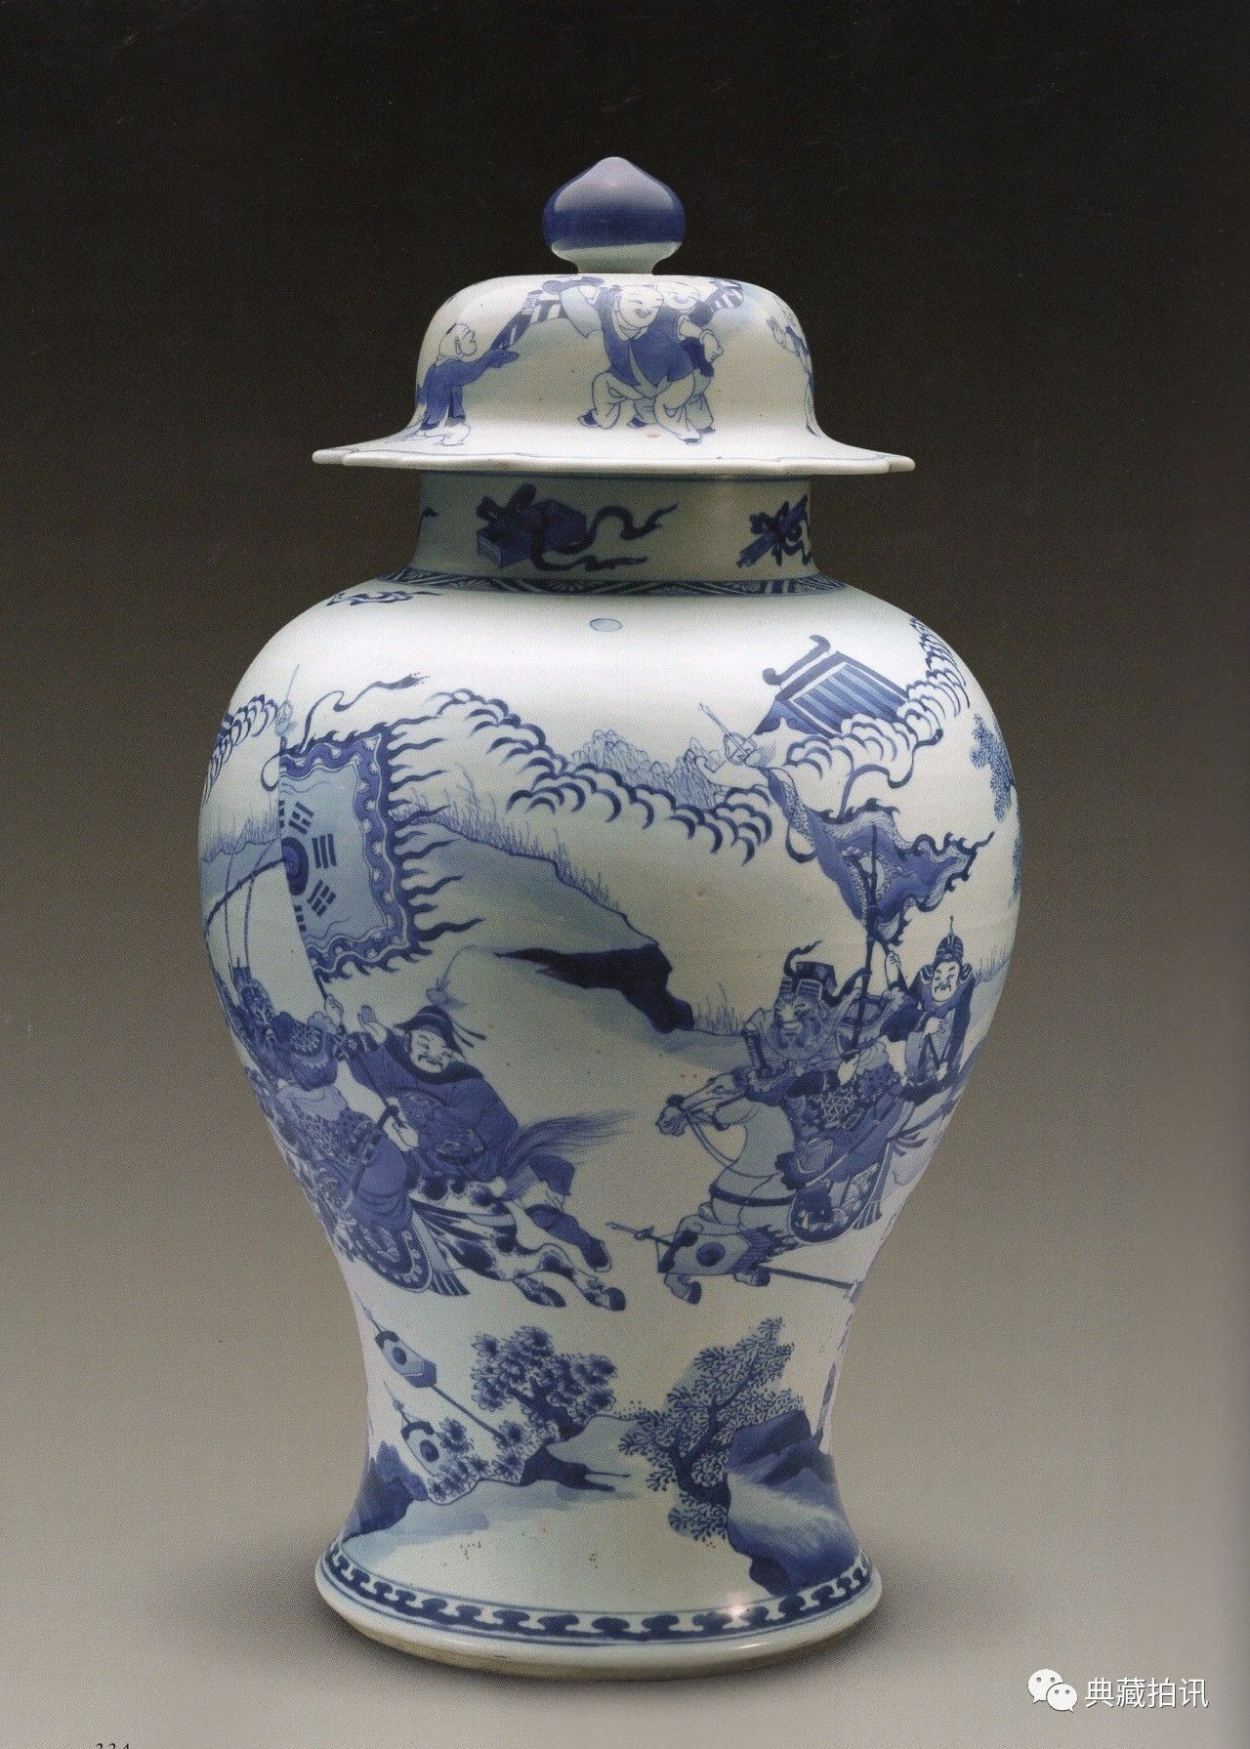
清康熙 青花人物纹罐

Slide 7
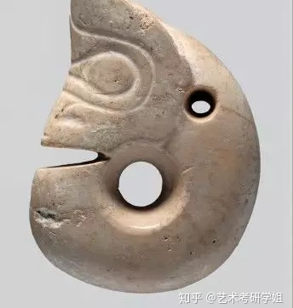
中国工艺美术史 中华匠魂之玉器
中国素有“玉石之国”的美誉，以玉作器迄今已有八千多年的历史。
在古代社会，玉不仅被用于装饰，而且是财富、权力的象征，又是统治者祭天祀地、沟通神灵的法物，也被用于辟邪敛葬，其自然属性被人格化和道德化，玉成为古代文化的标志之一。
玉 兽 形 珏

Slide 8
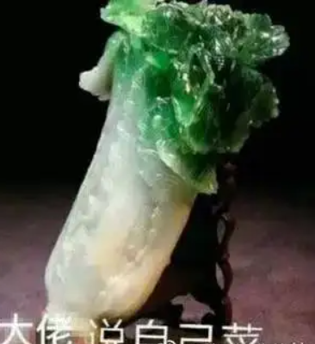
史前玉器的制作已有卓越的成就，在选材、饰纹、琢磨、抛光等方面达到了当时技术条件下的高度水平；夏商西周时礼仪性器物得到充分发展；春秋战国汉代盛行杂佩，造型灵巧多变；魏晋南北朝则逐渐走向低谷；唐宋重又复兴，玉器趋于世俗化；辽金玉器在表现少数民族生活题材上独具特色；元明清玉器臻于广泛，清代在大型物件制作上别树一帜。

Slide 9
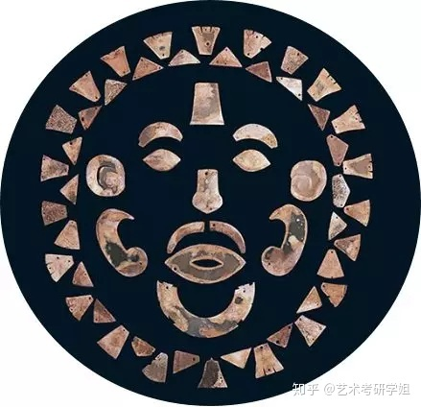
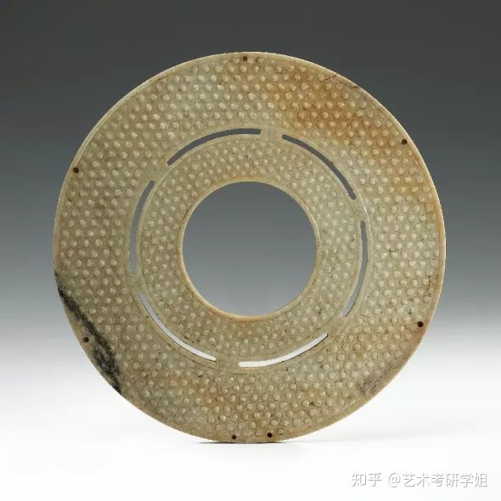
玉 覆 面
重 环 谷 纹 玉 璧

Slide 10
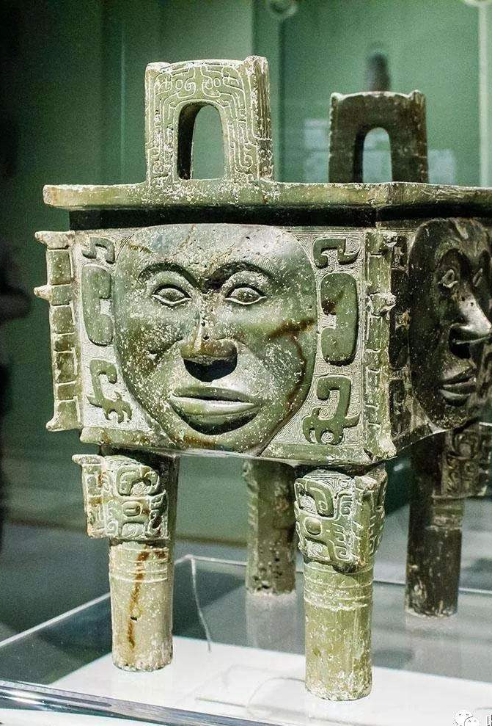
中国工艺美术史—青铜器相关
（一） 商代青铜铸造技术有了重大发展，青铜纹饰也颇具时代特生，主要纹饰有饕餮纹，回纹，龙纹，凤纹，几何纹等，特别是饕餮纹，具有一种威严神秘而生动有力的特点，使人望而生畏。
（二） 到了商代之后，纹饰就以窃曲纹，环带纹，重环纹为主，图案组织为二方连续，表现手法多用带状反复，并且多用直线间曲线，使其成s形。艺术风格富有韵律和秩序。
在春秋战国时，装饰纹案为蟠虺(huī)纹、蟠螭(chī)纹为主，还有晏饮攻战纹，图案组织为四方联系，表现手法上下左右连展模印，金银错。艺术风格繁缛、清新。（向生活日用器物发展）增加了许多实用为主的用品。

Slide 11
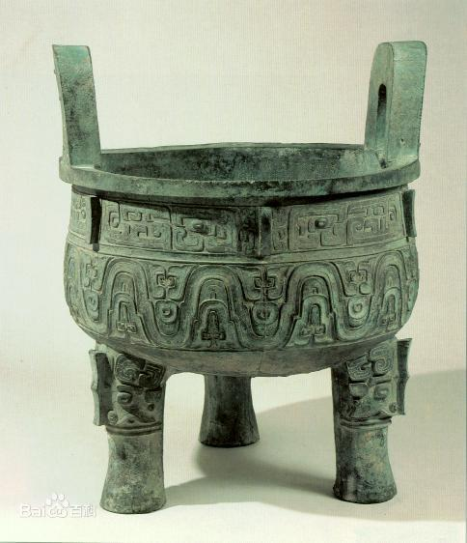
龙纹扁足鼎商

Slide 12
感谢大家欣赏
空信4组

